Slide 1
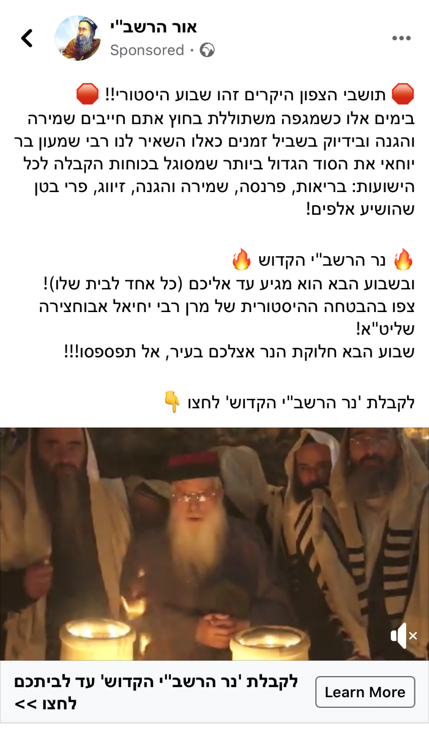

חיים לנוכח כל מיני הבטחות
הבטחות של אלוהים
מול
הבטחות אחרות

Slide 2
בראשית ט"ו 1-6
אַחַר הַדְּבָרִים הָאֵלֶּה הָיָה דְבַר יְהוָה אֶל אַבְרָם בַּמַּחֲזֶה לֵאמֹר: אַל תִּירָא אַבְרָם, אָנֹכִי מָגֵן לָךְ. שְׂכָרְךָ הַרְבֵּה מְאֹד. וַיֹּאמֶר אַבְרָם: אֲדֹנָי יְהוִה מַה תִּתֶּן לִי וְאָנֹכִי הוֹלֵךְ עֲרִירִי, וּבֶן מֶשֶׁק בֵּיתִי הוּא דַּמֶּשֶׂק אֱלִיעֶזֶר. וַיֹּאמֶר אַבְרָם: הֵן לִי לֹא נָתַתָּה זָרַע, וְהִנֵּה בֶן-בֵּיתִי יוֹרֵשׁ אֹתִי. וְהִנֵּה דְבַר יְהוָה אֵלָיו לֵאמֹר: לֹא יִירָשְׁךָ זֶה, כִּי אִם אֲשֶׁר יֵצֵא מִמֵּעֶיךָ, הוּא יִירָשֶׁךָ. וַיּוֹצֵא אֹתוֹ הַחוּצָה, וַיֹּאמֶר: הַבֶּט נָא הַשָּׁמַיְמָה וּסְפֹר הַכּוֹכָבִים, אִם תּוּכַל לִסְפֹּר אֹתָם. וַיֹּאמֶר לוֹ: כֹּה יִהְיֶה זַרְעֶךָ. וְהֶאֱמִן בַּיהוָה, וַיַּחְשְׁבֶהָ לּוֹ צְדָקָה.

Slide 3
אַל תִּירָא, אָנֹכִי מָגֵן לָךְ. שְׂכָרְךָ הַרְבֵּה מְאֹד.
המגן יעמוד בין אברהם לבין כל אויב
וַיִּסַּע מַלְאַךְ הָאֱלֹהִים הַהֹלֵךְ לִפְנֵי מַחֲנֵה יִשְׂרָאֵל, וַיֵּלֶךְ מֵאַחֲרֵיהֶם; וַיִּסַּע עַמּוּד הֶעָנָן מִפְּנֵיהֶם, וַיַּעֲמֹד מֵאַחֲרֵיהֶם. וַיָּבֹא בֵּין מַחֲנֵה מִצְרַיִם וּבֵין מַחֲנֵה יִשְׂרָאֵל, וַיְהִי הֶעָנָן וְהַחֹשֶׁךְ וַיָּאֶר אֶת הַלָּיְלָה; וְלֹא קָרַב זֶה אֶל זֶה כָּל הַלָּיְלָה.
שמות י"ד 19-20

Slide 4
אַל תִּירָא, אָנֹכִי מָגֵן לָךְ. שְׂכָרְךָ הַרְבֵּה מְאֹד.
המגן יעמוד בין אברהם לבין כל אויב
האויב תמיד יפגוש את המגן כשיבוא
לפגוש את אברהם
צריך לגבור על המגן כדי לגבור על אברהם

Slide 5
אַל תִּירָא, אָנֹכִי מָגֵן לָךְ. שְׂכָרְךָ הַרְבֵּה מְאֹד.
עם אלוהים אברהם לעולם לא יפסיד
יש שכר למי שנכנע לחסדו של אלוהים והולך אחריו
אלוהים לא שואל: "במה אתה טוב?"
אלא: "האם אתה מוכן?"
החשבון הסופי רק בידי אלוהים
אַתֶּם בַּקְּשׁוּ תְּחִלָּה אֶת מַלְכוּתוֹ וְאֶת צִדְקָתוֹ, וְכָל אֵלֶּה יִוָּסְפוּ לָכֶם. מתי ו' 33

Slide 6
אַל תִּירָא, אָנֹכִי מָגֵן לָךְ. שְׂכָרְךָ הַרְבֵּה מְאֹד.
על בסיס הבטחות אלוהים והזהות של אברהם באמונה הוא חופשי לשפוך את ליבו
איך משיב, מחזק ומעודד אותו אלוהים?
לֹא יִירָשְׁךָ זֶה, כִּי אִם אֲשֶׁר יֵצֵא מִמֵּעֶיךָ, הוּא יִירָשֶׁךָ. וַיּוֹצֵא אֹתוֹ הַחוּצָה, וַיֹּאמֶר: הַבֶּט נָא הַשָּׁמַיְמָה וּסְפֹר הַכּוֹכָבִים, אִם תּוּכַל לִסְפֹּר אֹתָם. וַיֹּאמֶר לוֹ: כֹּה יִהְיֶה זַרְעֶךָ. פס' 4-5

Slide 7
אַל תִּירָא, אָנֹכִי מָגֵן לָךְ. שְׂכָרְךָ הַרְבֵּה מְאֹד.
תגובת אברהם ממשיכה להיות: אמונה!
אֱמוּנָתוֹ לֹא נִתְרוֹפְפָה גַּם כַּאֲשֶׁר בִּהְיוֹתוֹ כְּבֶן מְאָה שָׁנִים חָשַׁב עַל תְּשִׁישׁוּת גּוּפוֹ וְעַל עֲקָרוּת שָׂרָה. הוּא לֹא חָדַל מֵאֱמוּנָה וְלֹא פִּקְפֵּק בְּהַבְטָחַת אֱלֹהִים, אֶלָּא הִתְחַזֵּק בֶּאֱמוּנָתוֹ וְנָתַן כָּבוֹד לֵאלֹהִים, בִּהְיוֹתוֹ בָּטוּחַ לַחֲלוּטִין כִּי אֶת אֲשֶׁר הִבְטִיחַ יוּכַל גַּם לְקַיֵּם. רומים ד' 1-2

Slide 8
אַל תִּירָא, אָנֹכִי מָגֵן לָךְ. שְׂכָרְךָ הַרְבֵּה מְאֹד.
אנחנו פה היום כי ההבטחה לאברהם התגשמה במשיח ועוד תושלם במלואה.
"אַבְרָהָם אֲבִיכֶם שָׂשׂ לִרְאוֹת אֶת יוֹמִי, וְאָכֵן רָאָה וְשָׂמַח." 57 אָמְרוּ לוֹ: "עֲדַיִן אֵינְךָ בֶּן חֲמִשִּׁים שָׁנָה וְאֶת אַבְרָהָם רָאִיתָ?" הֵשִׁיב לָהֶם יֵשׁוּעַ: "אָמֵן אָמֵן אֲנִי אוֹמֵר לָכֶם, בְּטֶרֶם הֱיוֹת אַבְרָהָם, אֲנִי הוּא." יוחנן ח' 56-58

Slide 9
אַל תִּירָא, אָנֹכִי מָגֵן לָךְ. שְׂכָרְךָ הַרְבֵּה מְאֹד.
אנחנו פה היום כי ההבטחה לאברהם התגשמה במשיח ועוד תושלם במלואה.
וּבְכֵן דְּעוּ כִּי בְּנֵי הָאֱמוּנָה הֵם בְּנֵי אַבְרָהָם. וְהַכָּתוּב, בְּיָדְעוֹ מֵרֹאשׁ שֶׁאֱלֹהִים יַצְדִּיק אֶת הַגּוֹיִים עַל-יְדֵי אֱמוּנָה, הִקְדִּים לְבַשֵּׂר לְאַבְרָהָם: "וְנִבְרְכוּ בְךָ כָּל הַגּוֹיִים." מִכָּאן שֶׁהַמַּחֲזִיקִים בָּאֱמוּנָה מְבֹרָכִים יַחַד עִם אַבְרָהָם הַמַּאֲמִין. גלטים ג' 7-9
וְאַתֶּם, אַחַי, אַתֶּם בְּנֵי הַהַבְטָחָה כְּיִצְחָק. ד' 28

Slide 10
דבר ה' אליך הבוקר:
האמן בי!
אל תירא!
אני המגן שלך!
אתה לא תפסיד!
אַל תִּירָא , אָנֹכִי מָגֵן לָךְ.
שְׂכָרְךָ הַרְבֵּה מְאֹד.
באיזה צד של המגן אתה חי?

